Slide 1
Pre entrega Data Science II
Informe sobre el riesgo de padecimiento de depresión
Alumna: Conserva, Jesica
Año: 2024

Slide 3
Presentación del proyecto

Slide 4
La depresión es uno de los padecimientos más comunes en el actual siglo XXI, con síntomas caracterizados por una profunda tristeza e inhibición de funciones psíquicas. Por tal motivo, se pretende estudiar la condición de la depresión y los factores posibles que pueden llevar a desencadenarla.

Slide 5
Público objetivo
Si bien cualquier persona interesada en el tema puede consultar el presente trabajo, el mismo está destinado a cualquier estado, nación o profesionales de la salud con el fin de poder mitigar los posibles factores externos para mitigar dicha enfermedad

Slide 6
Problemática a resolver e hipótesis

Slide 7
La problemática fundamental es tratar de definir cuales son los factores externos (como el estilo y forma de vida, los hábitos) a cualquier persona que pueden desencadenar en la citada enfermedad con el fin de reducir los mismos o, por lo menos, darlos a conocer con el fin de generar conciencia ciudadana. Por ello, las hipótesis planteadas son:
Hay factores psíquicos/físicos que predisponga a determinadas personas a contraer dicho síndrome?
Cuáles son los factores más comunes?
Como Nación/ Estado; en función de los factores determinantes analizados, se puede tomar acción para mitigar la enfermedad?

Slide 8
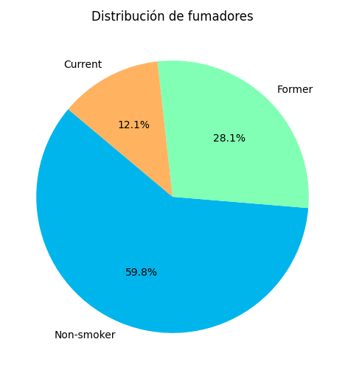
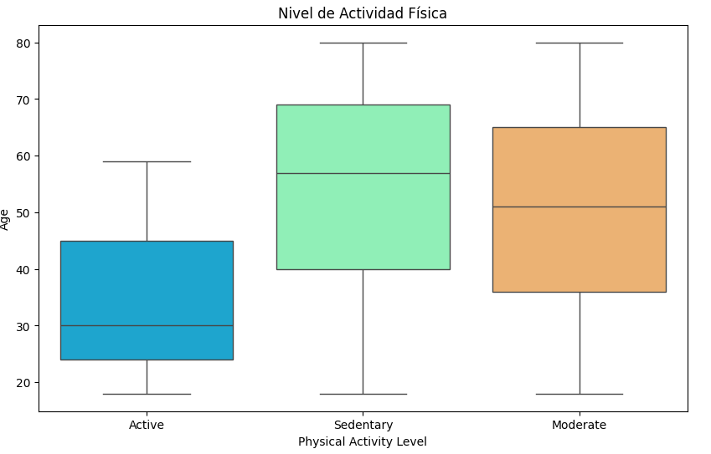
Factores comunes “a priori”

Slide 9
En función de los gráficos presentados, a priori se puede determinar que las personas más jóvenes son las menos propensas a contraer el citado síndrome pero, para tal fin, se debe establecer la variable objetivo y desarrollar un modelado de datos más exhaustivo para responder a dicha pregunta.

Slide 10
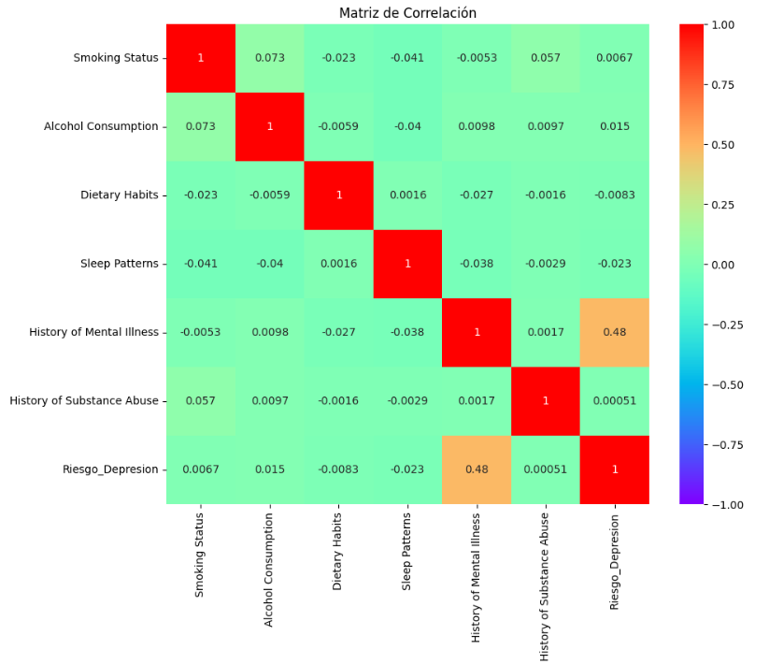
Factores comunes “a priori”
En función de la citada matriz de correlación, se puede observar que los factores más determinantes son los hábitos de consumo de tabaco y de alcohol; como factores externos y, el historial médico de enfermedades mentales; como factor intrínseco de la persona.

Slide 11
Conclusión
En función de lo visto previamente, se puede arribar a una conclusión temprana que los factores más determinantes de poder padecer o no depresión son meramente externos, siendo los más preponderantes el consumo de alcohol y de tabaco. Se pudo demostrar que los factores como falta de sueño y sedentarismo, si bien contribuyen a una mala salud general, no fueron determinantes.
Como Nación o Estado, se deberían realizar campañas informativas con el fin de dar a conocer la patología y los riesgos asociados de la misma, como así también, de los factores desencadenantes.

